Slide 1
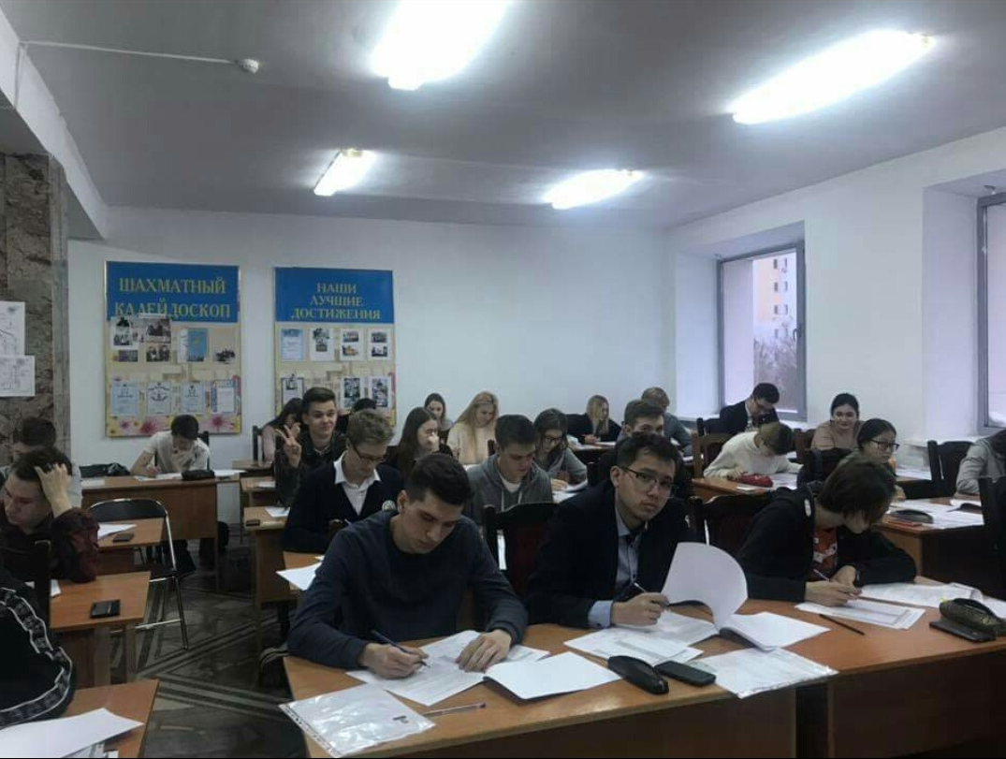
Эту презентацию можно будет скачать здесь:
Fst-sziu.ru/astana2019

Slide 2
Подписка Вконтакте о поступлении:
Найдите на сайте fst-sziu.ru/astana2019 синюю кнопку
(необходимо быть зарегистрированным Вконтакте), и вы будете своевременно проинформированы в личном сообщении о дальнейших действиях и старте приемной кампании, вместе с рассылкой на е-мейл, указанной при регистрации
- Профиль Вконтакте должен быть с вашим настоящим именем и фамилией
- Профиль должен быть открытым
Как не пропустить важную информацию?
Подписаться

Slide 3
6 важных шагов для зачисления в СЗИУ РАНХиГС:
1. Заполнить сегодня после личного собеседования выданную вам анкету и отдать нам
2. Необходимо пройти онлайн регистрацию, создав личный кабинет:
Sziu.ranepa.ru -> Онлайн-регистрация абитуриентов.
3. Поступающий заполняет согласие на зачисление online, в личном кабинете, распечатывает и подписывает

Slide 4
4. Собрать пакет документов, отсканировать, отправить для проверки в отдел по работе с иностранными студентами по адресу ums@sziu.ranepa.ru
Согласие на зачисление (см. пункт 3)
Оригинал (либо копию) документа иностранного государства об образовании поступающего с указанием изученных предметов, полученных по ним оценок, приложения к нему и заверенный в установленном порядке перевод на русский язык
Нотариально заверенная копия документа, удостоверяющая личность поступающего, его гражданство и нотариальный перевод данного документа
Заверенное в установленном порядке медицинское заключение о состоянии здоровья иностранного гражданина (форма 086)
Сертификат установленного образца об отсутствии ВИЧ-инфекции
Копия свидетельства о рождении, заверенная в установленном порядке (при наличии)
6 фотографий 3х4 (чёрно-белые или цветные, на матовой бумаге)

Slide 5
5. После проверки и получения положительного ответа, отправить документы в приемную комиссию (выслать документы почтой, передать через доверенное лицо, либо отдать лично)
Почтовый адрес приемной комиссии:
199178, Санкт-Петербург, Средний пр. В.О., д.57/43
6. После отправки документов или сдачи их в приемную комиссию сразу сообщить об этом В.Н. Киселеву на почту kiselev-vn@sziu.ranepa.ru , для того чтобы мы своевременно передали результаты вашего тестирования в приемную комиссию. Если отправляете почтой, укажите трекинг номер почтового отправления.

Slide 6
Направления подготовки бакалавров и специалистов
Направление подготовки | Код направления | Перечень вступительных испытаний | Стоимость обучения за семестр (в руб.)
Психология | 37.03.01 | Русский язык, математика, биология | от 81300 (скидка действует все 4 года обучения)
Социальная работа / заочная | 39.03.02 | Русский язык, обществознание, история | 42500
Реклама и связи с общественностью | 42.03.01 | Русский язык, обществознание, история | от 81300 (скидка действует все 4 года обучения)
Журналистика | 42.03.02 | Русский язык, литература, Профессиональный и творческий экзамены | От 81300 (скидка действует все 4 года обучения)

Slide 7
Направления подготовки бакалавров и специалистов
Направление подготовки | Код направления | Перечень вступительных испытаний | Стоимость обучения за семестр (в руб.)
Государственное и муниципальное управление | 38.03.04 | Русский язык, математика, обществознание | От 78000
Менеджмент | 38.03.02 | Русский язык, математика, обществознание | От 75000
Бизнес-информатика | 38.03.05 | Русский язык, математика, обществознание | От 75000
Экономика | 38.03.01 | Русский язык, математика, обществознание | От 76000
Юриспруденция | 40.03.01 | Русский язык, обществознание, история | От 88000

Slide 8
Направления подготовки бакалавров и специалистов (очная форма)
Направление подготовки | Код направления | Перечень вступительных испытаний | Стоимость обучения за семестр (в руб.)
Политология | 41.03.04 | Русский язык, обществознание, история | От 78000
Международные отношения | 41.03.05 | Русский язык, обществознание, история | От 88000
Экономическая безопасность | 38.05.01 | Русский язык, математика, обществознание | От 75000
Таможенное дело | 38.05.02 | Русский язык, обществознание, история таможенного дела | От 79600
Заочная форма обучения: Социальная работа, Государственное и муниципальное
управление, Юриспруденция, Экономическая безопасность, Таможенное дело – от 42500 р. в семестр

Slide 9
Зачисление на бюджет
Для зачисления на бюджет обязательным является представление оригинала документа об образовании
и заявления о согласии на зачисление на конкретную специальность (направление) и форму обучения.
Если поступающий в установленные Правилами сроки не представил, и оригинал, и заявление о согласии
на зачисление, то он не будет зачислен!!

Slide 10
Календарь абитуриента 2019 (очная форма)
Дата | Событие
20.06 | Начало приема документов на бакалавриат и специалитет
10.07 | Окончание приема документов на направление «Журналистика»
10.07 | Окончание приема документов для абитуриентов иностранных государств
12 – 26.07 | Вступительные испытания, проводимые вузом самостоятельно
26.07 | Окончание вступительных испытаний (Бюджет и договор)
27.07 | Размещение на официальном сайте конкурсных списков поступающих
15.08 | Публикация приказа о зачислении на платную форму обучения

Slide 11
Сроки оплаты
Начало оплаты производится с момента поступления документов в приемную комиссию
до 10 августа 2019 г.
После произведенной оплаты фотографию или скан квитанции об оплате выслать на
электронную почту fst@sziu.ranepa.ru или kiselev-vn@sziu.ranepa.ru
Реквизиты для оплаты
Реквизиты для оплаты находятся в договоре. Рекомендуем производить оплату через Сбербанк РФ
(комиссия банка составит 0,05% от суммы
Платежа). В назначении указать ФИО студента полностью, специальность/направление подготовки, курс.
При оплате сказать что это первичная оплата

Slide 12
Академия
Федеральное государственное бюджетное образовательное учреждение высшего образования «Российская академия народного хозяйства и государственной
службы при Президенте Российской
Федерации» (РАНХиГС)
119571, г. Москва, пр. Вернадского, д.82
Северо-Западный институт управления – филиал РАНХиГС
199178, Санкт-Петербург, Средний пр. В.О., д.57/43
Тел. (812) 3359494
ИНН 7729050901 КПП 780143001
ОГРН 1027739610018
Получатель: УФК по г.Санкт-Петербургу
(Северо-Западный институт управления -филиал РАНХиГС, л/сч 20726У65320)
Банк: Северо-Западное ГУ Банка России
БИК 044030001
р. счет 40501810300002000001
ОКТМО 40308000
КБК 00000000000000000130

Slide 13
Общежития
https://sziu.ranepa.ru/student/obshchezhitie

Slide 14
Адрес:
Россия, 199178, Санкт-Петербург, Васильевский остров, Средний проспект, д. 57/43
Управление международных связей, сектор по работе с иностранными студентами
Севрюк Юлия Евгеньевна
Казберович Виктор Викторович
ums@sziu.ranepa.ru

Slide 15

КОНТАКТЫ
ФАКУЛЬТЕТ СОЦИАЛЬНЫХ ТЕХНОЛОГИЙ
Сайты: sziu.ranepa.ru ; fst-sziu.ru
Телефон: +7 (812) 335-67-34
Группа ВК: vk.com/feelfst
Email: fst@sziu.ranepa.ru
Адрес: ул. Черняховского, д. 6
Киселев Владимир Николаевич,
Kiselev-vn@sziu.ranepa.ru

